Slide 1
基于Jetson Nano和多普勒
雷达的睡眠动作识别系统
汇报人：曾振铭
2023/5/17🚀

Slide 2
--------->
目录
项目介绍
现阶段完成内容
创新点与可行性
队伍介绍

Slide 3
01
项目介绍
Project introduction.

Slide 4
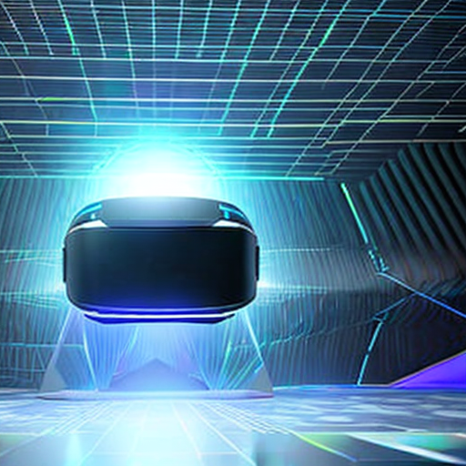
项目背景及意义
1. 国内外研究多数为接触式或实验室大型设备，对受试者检测不友好
2. 多普勒雷达具有高度精准的探测能力和强大的信号处理能力，可以非接触地获取睡眠者的运动信息
3.睡眠质量对人体健康至关重要，而睡眠动作识别技术可以帮助医生和研究者更好地了解人体睡眠状态，进一步调整和改善睡眠质量，促进人体健康
关键词1
关键词2
关键词3
关键词4

Slide 5

项目优势分析
（1）基于非接触式的检测。
（2）判断精确度高，实时性强。
（3）续航能力强，能耗低。
（4）自由度高，用户体验好。
（5）携带方便，可推广性强。
内容是网络营销中非常关键的一个要素，可以说它是王道。内容需要具有广泛的适用性和易于理解的特点，才能够吸引更多的目标受众。一个好的内容，可以吸引潜在客户，并引导他们转化为忠实的客户。 好的内容需要有深度，观点清晰，并有一定的情感元素，这样能够更好的引发受众的共鸣和兴趣。好的内容还需要有时效性，随着社会进步和人们观念的改变，我们需要不断更新优化内容，与潮流同步，以保持内容的吸引力。 总之，内容是网络营销的基础，缺少好的内容就难以建立起稳定的目标受众基础。因此，我们必须注重不断创新和优化自己的内容，以满足受众需求，不断引领行业发展。
内容是网络营销中非常关键的一个要素，可以说它是王道。内容需要具有广泛的适用性和易于理解的特点，才能够吸引更多的目标受众。一个好的内容，可以吸引潜在客户，并引导他们转化为忠实的客户。 好的内容需要有深度，观点清晰，并有一定的情感元素，这样能够更好的引发受众的共鸣和兴趣。好的内容还需要有时效性，随着社会进步和人们观念的改变，我们需要不断更新优化内容，与潮流同步，以保持内容的吸引力。 总之，内容是网络营销的基础，缺少好的内容就难以建立起稳定的目标受众基础。因此，我们必须注重不断创新和优化自己的内容，以满足受众需求，不断引领行业发展。
内容是网络营销中非常关键的一个要素，可以说它是王道。内容需要具有广泛的适用性和易于理解的特点，才能够吸引更多的目标受众。一个好的内容，可以吸引潜在客户，并引导他们转化为忠实的客户。 好的内容需要有深度，观点清晰，并有一定的情感元素，这样能够更好的引发受众的共鸣和兴趣。好的内容还需要有时效性，随着社会进步和人们观念的改变，我们需要不断更新优化内容，与潮流同步，以保持内容的吸引力。 总之，内容是网络营销的基础，缺少好的内容就难以建立起稳定的目标受众基础。因此，我们必须注重不断创新和优化自己的内容，以满足受众需求，不断引领行业发展。
内容是网络营销中非常关键的一个要素，可以说它是王道。内容需要具有广泛的适用性和易于理解的特点，才能够吸引更多的目标受众。一个好的内容，可以吸引潜在客户，并引导他们转化为忠实的客户。 好的内容需要有深度，观点清晰，并有一定的情感元素，这样能够更好的引发受众的共鸣和兴趣。好的内容还需要有时效性，随着社会进步和人们观念的改变，我们需要不断更新优化内容，与潮流同步，以保持内容的吸引力。 总之，内容是网络营销的基础，缺少好的内容就难以建立起稳定的目标受众基础。因此，我们必须注重不断创新和优化自己的内容，以满足受众需求，不断引领行业发展。

Slide 6
02
现阶段完成的内容
Finished Work.

Slide 7
现阶段已完成内容
1.硬件架构设计以及实时捕获流程

Slide 8
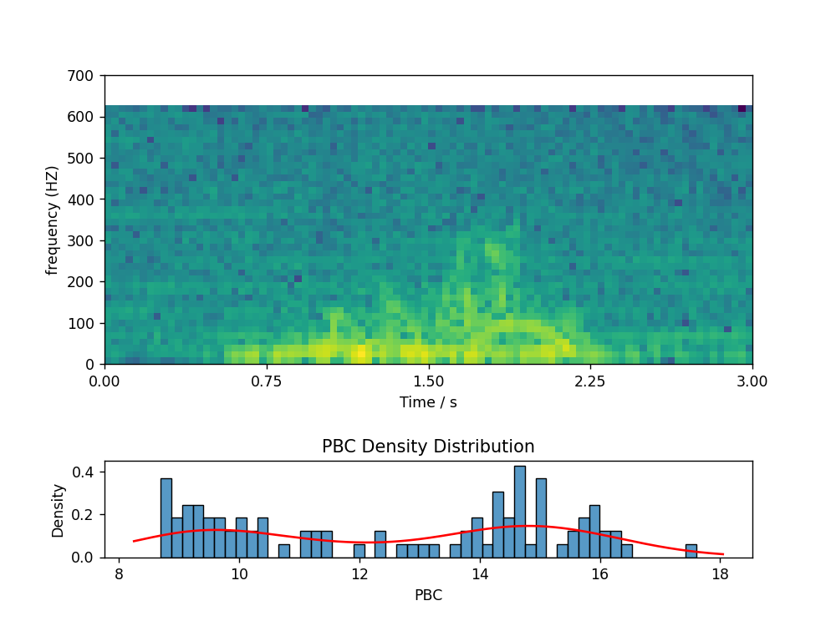
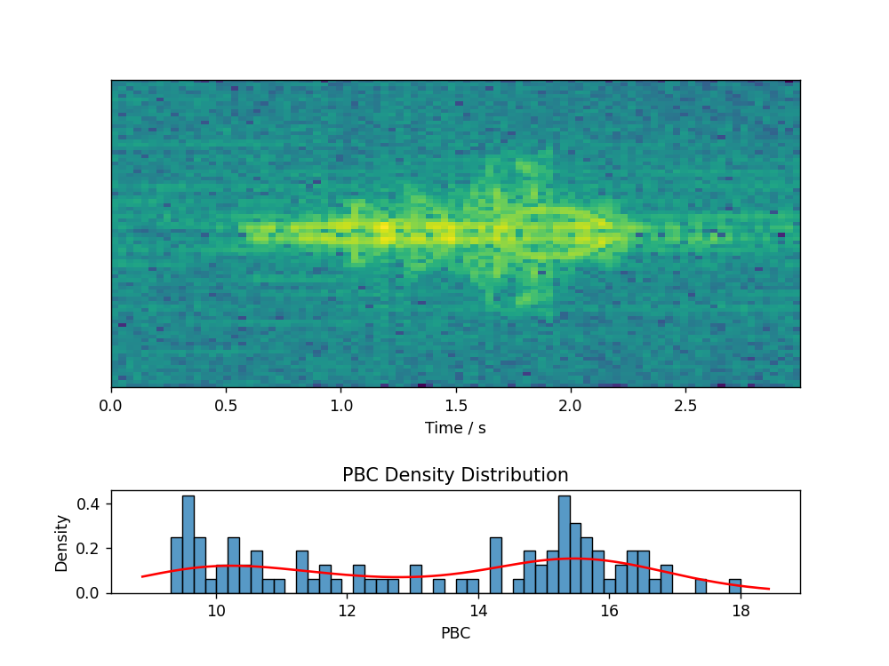
现阶段已完成内容
2.对已经处理好的部分测试数据集进行特征值可视化

Slide 9
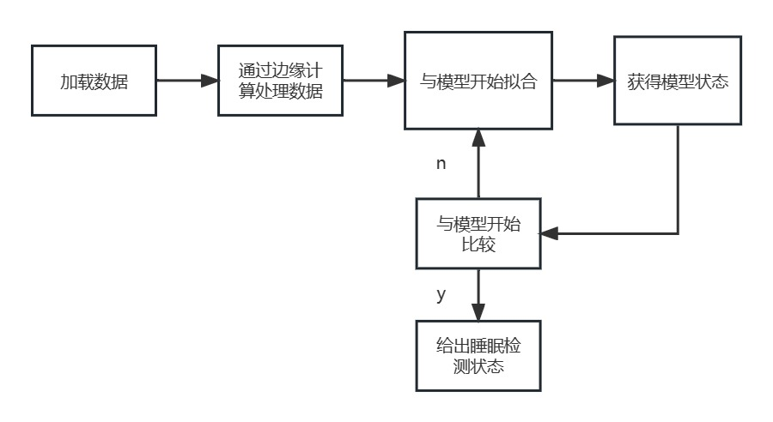
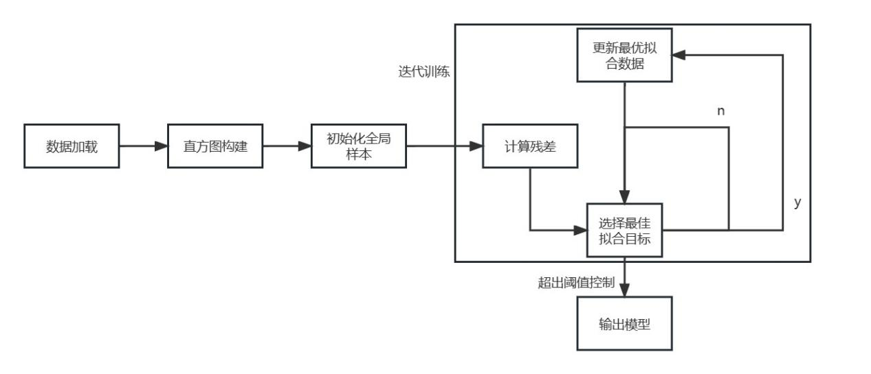
现阶段已完成内容
3.动作识别模块流程以及LightGBM训练流程

Slide 10
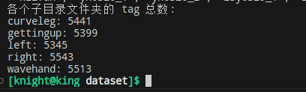
现阶段已完成内容
4.数据集的动作量
关键词1
关键词2
关键词3
关键词4

Slide 11
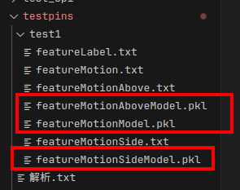
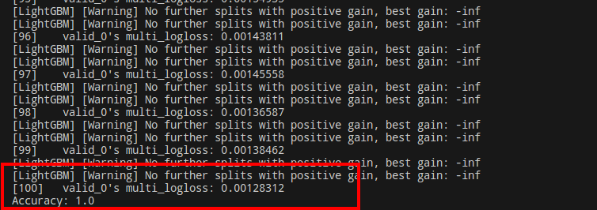
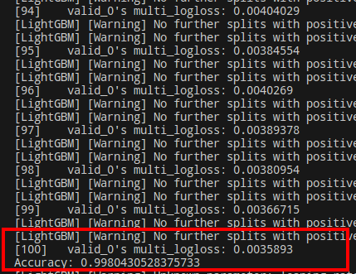
现阶段已完成内容
5.睡眠识别模型的训练和模型准确率的验证

Slide 12
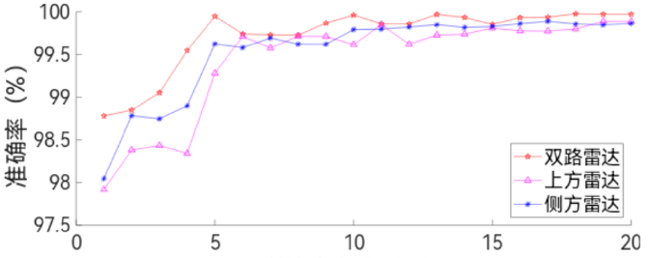
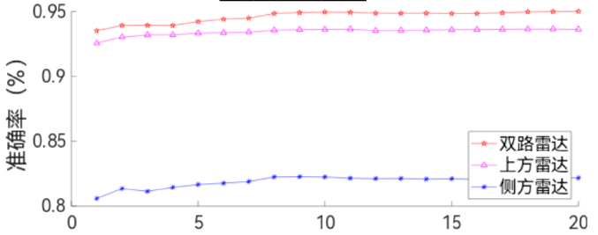
现阶段已完成内容
6.睡眠识别模型准确率的可视化

Slide 13
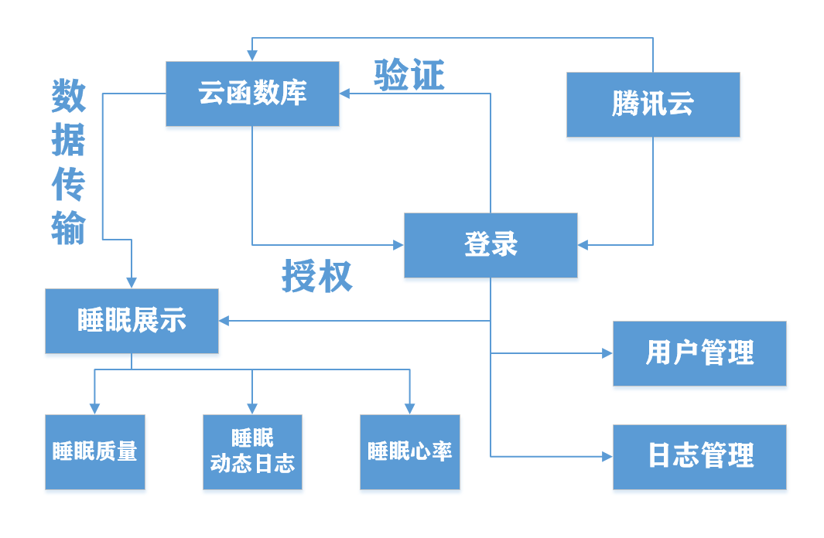
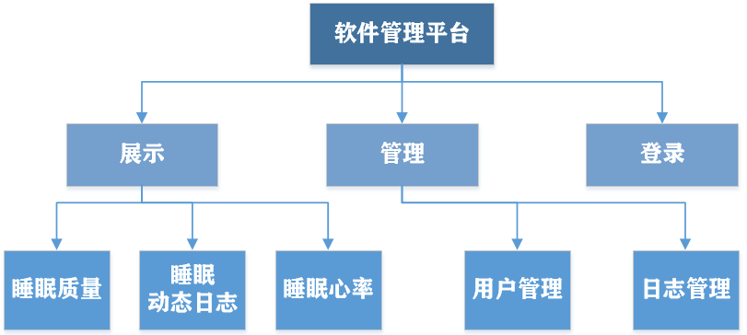
现阶段已完成内容
7.小程序模块设计及检测数据传输流程

Slide 14
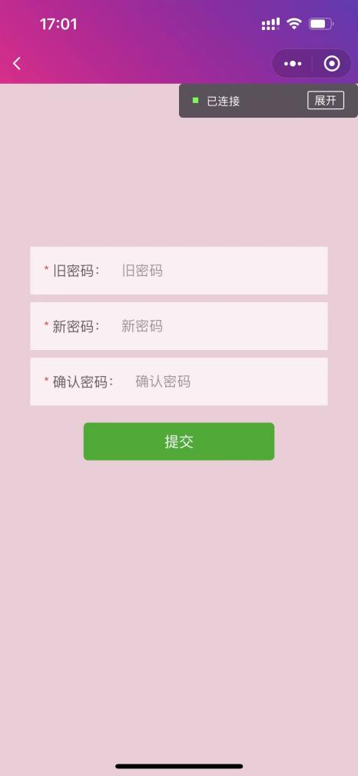
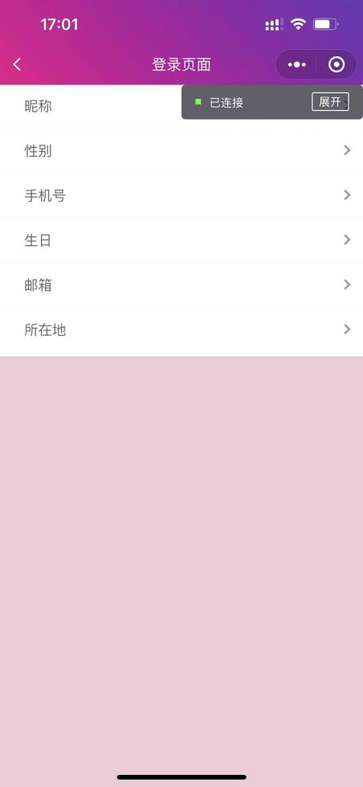
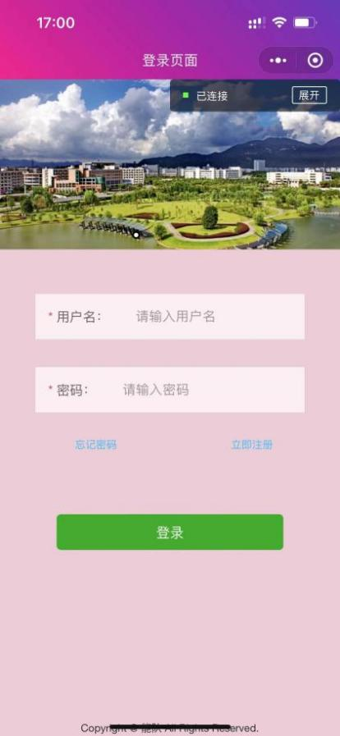
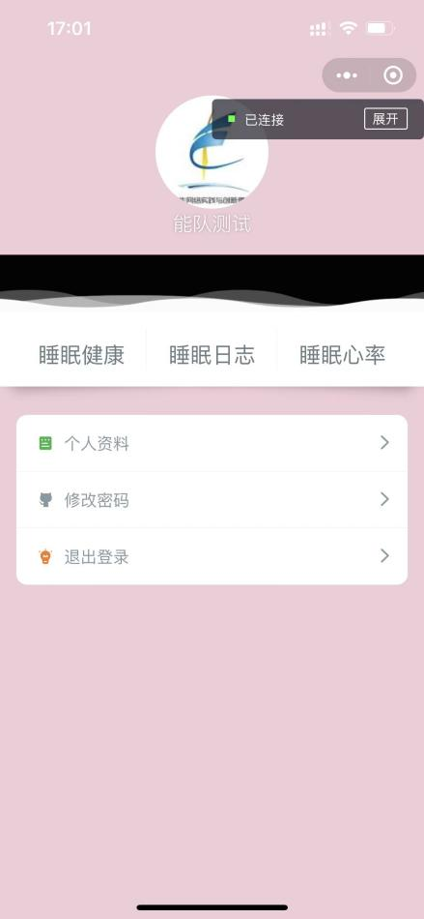
现阶段已完成内容
8.小程序客户端框架的搭建

Slide 15
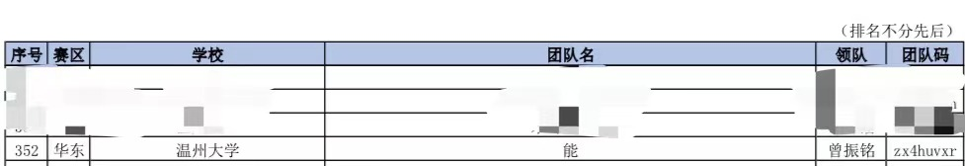
现阶段已完成内容
9.本项目已经参加全国大学生网络技术挑战赛并已通过资格赛，目前团队正在准备撰写项目研究报告和软著相关申请的材料准备
关键词1
关键词2
关键词3
关键词4

Slide 16
03
创新性
Innovation.

Slide 17
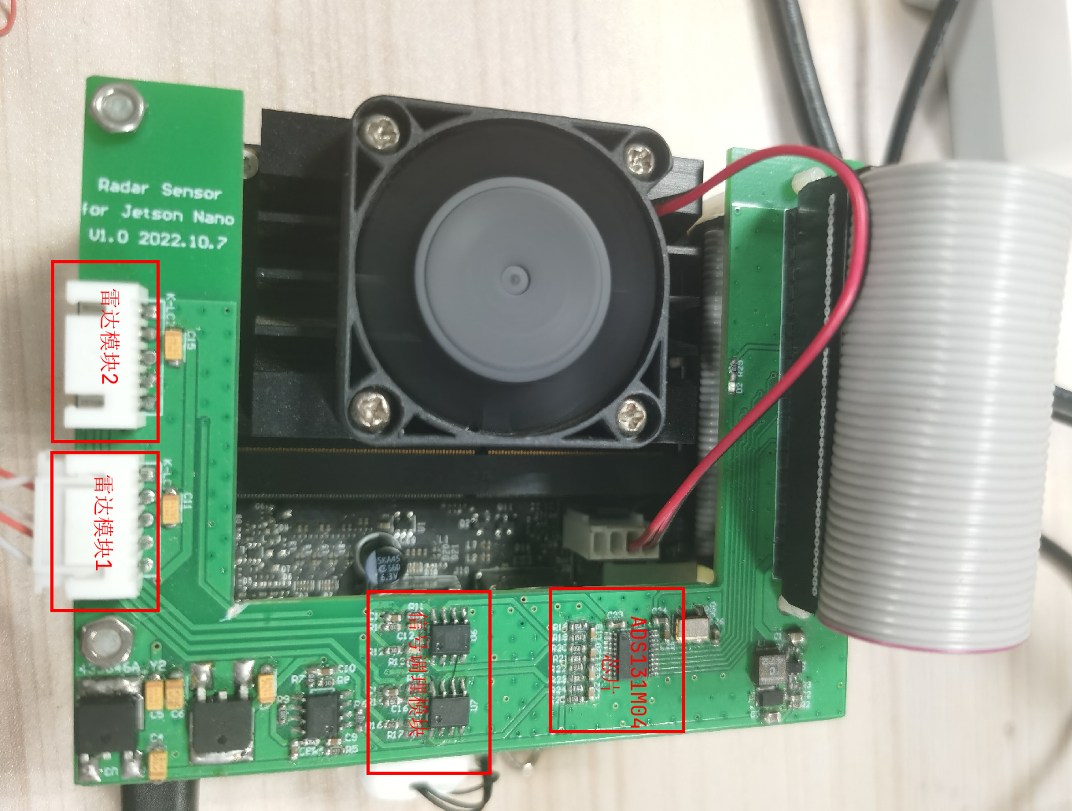
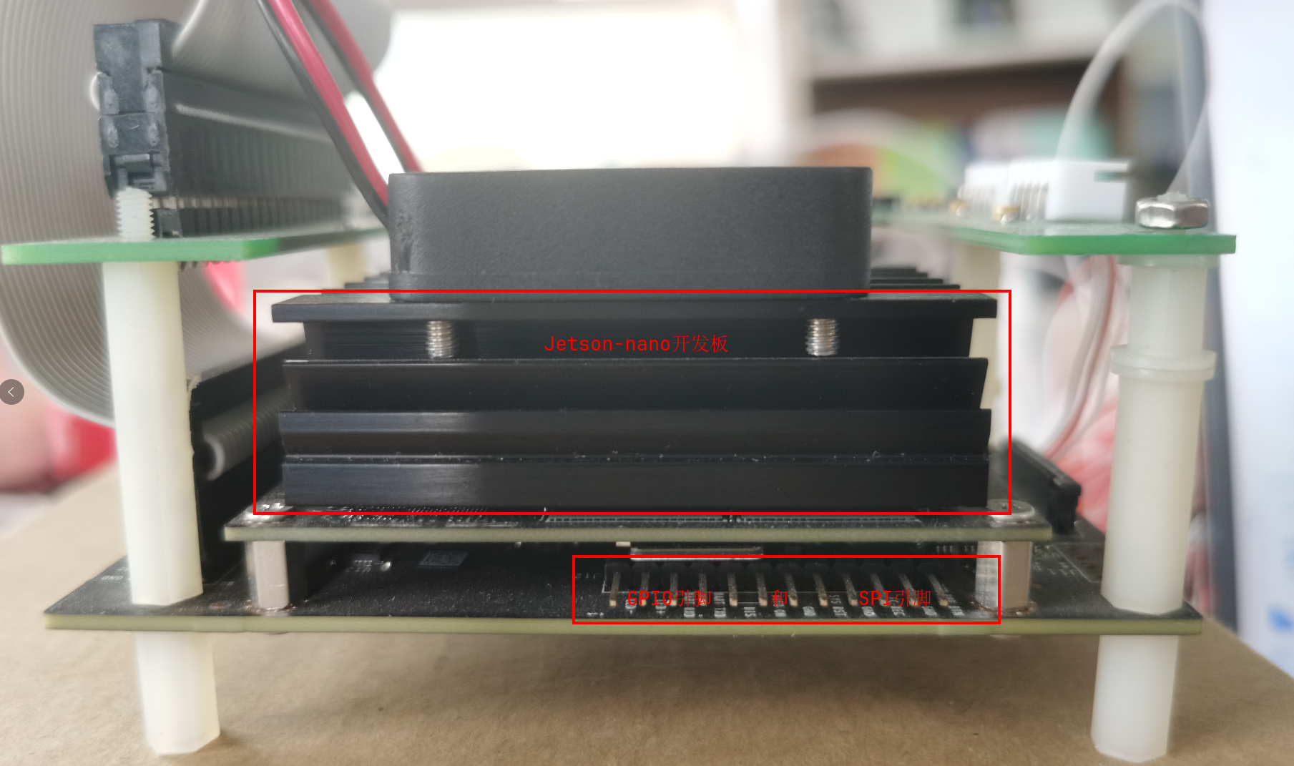
创新性分析
1. 非接触式：方便研究人体睡眠状态
2. 机器学习方法提高准确率：对比SVM准确率提高20%
3.实时性：基于LightGBM算法提高实时性
4.日常使用友好：固件轻巧，方便携带

Slide 18
04
队伍介绍
Team Introduction.

Slide 19
队伍介绍
人才培养
知识条件
（1）团队成员已掌握C/C++、python以及微信小程序开发等技术，了解它们的用法；
（2）团队成员运用C/C++完成过贪吃蛇游戏作品，部分成员运用python完成了爬虫程序的制作。
（3）用微信小程序实现过一个志愿管理平台
我们项目团队是一支科学严谨个、富有创新、力争上游的科研团队。团队共有教师1人，大二两人，大一三人。团队成员分工合作、积极沟通，具有较强的学习能力和动手实践能力。

Slide 20
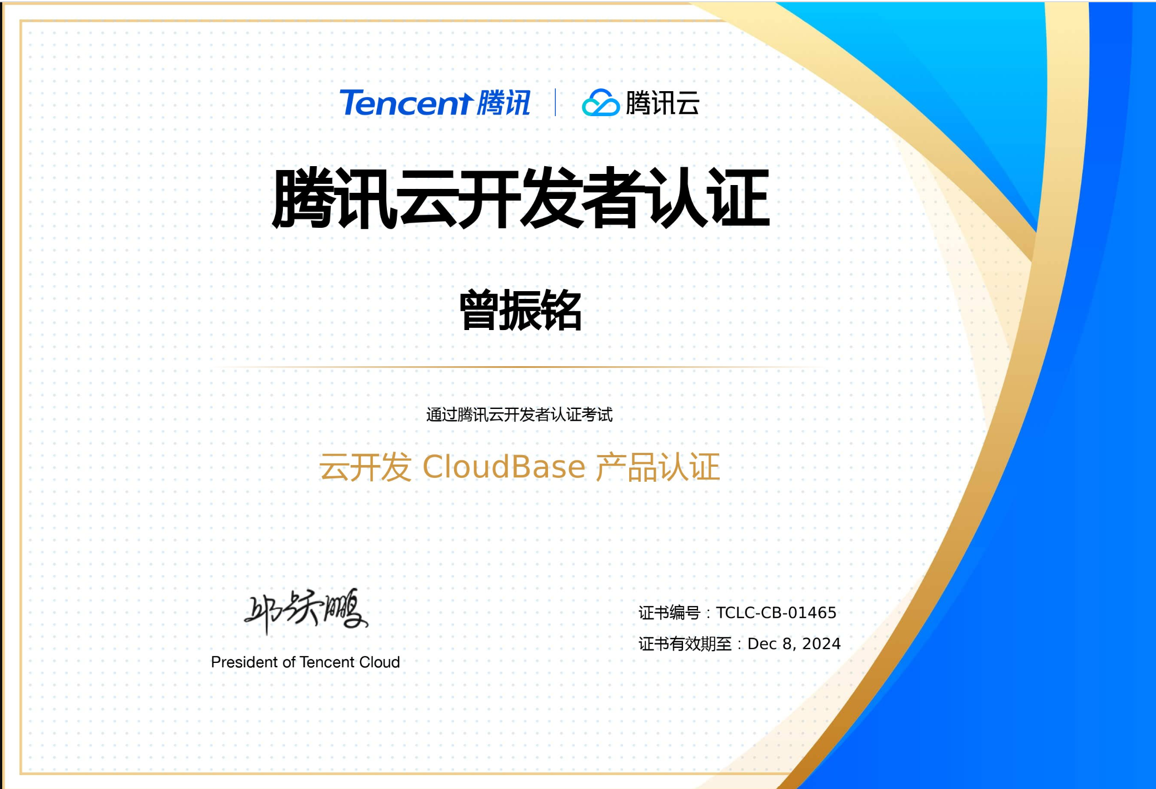

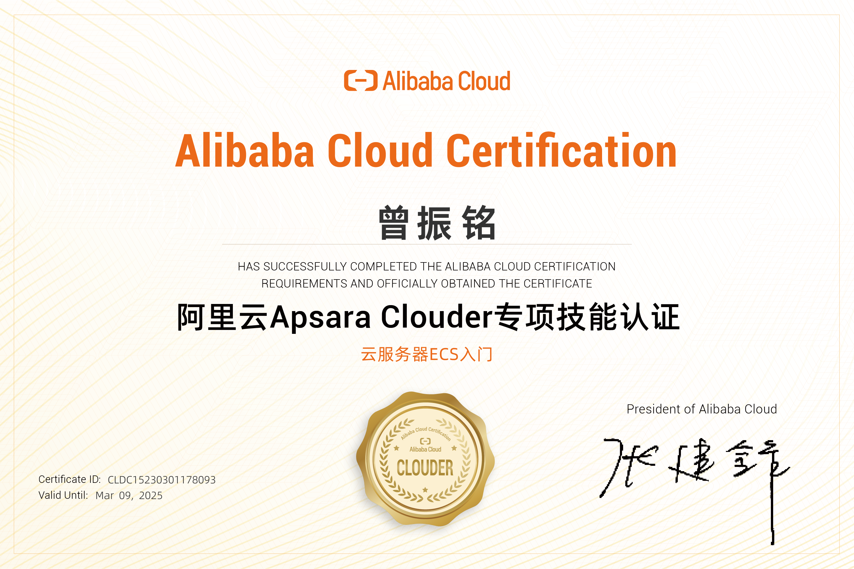
知识条件
关键词1
关键词2
关键词3
关键词4

Slide 21
Thankyou
汇报人：曾振铭
2023/5/18
Notes:
51PPT模板网 www.51pptmoban.com

